Slide 1
Huurdersplatform Nieuw Elan
Presentatie: Afvaldump en Zwerfafval Gemeenteraad Leeuwarden
8 december 2021 – Marisha van Huizen – Bewonersondersteuner Nieuw Elan – mvanhuizen@nieuw-elan.nl

Slide 2
Huurdersplatform Nieuw Elan
Wij zijn de belangenbehartiger van ruim 10.000 huurders in Friesland waarvan 8000 in de gemeente Leeuwarden. Wij komen op voor de belangen van huurders, zodat zij fijn en onbezorgd kunnen wonen.
Stichting
Professionele organisatie
4 medewerkers en een bestuurder
Speerpunten van onze belangenbehartiging voor huurders:
Opkomen voor de rechten van huurders en hun belangen behartigen
Ongelijkheid op de huurmarkt
Ons sterk maken voor mensen die dat niet zelf kunnen
Een volwaardige gesprekspartner zijn voor andere partijen
Kortom: Samen werken aan fijn en onbezorgd wonen!

Slide 3
Aangesloten verhuurders
Wij werken voor de huurders van twee woningcorporaties en vier commerciële verhuurders. Met deze verhuurders hebben wij een samenwerkingsovereenkomst.
Hierdoor kunnen wij invloed uitoefenen op het gebied van: dienstverlening, ontwikkelingen, financiën, bouwplannen en overige onderwerpen.
Met de volgende verhuurders hebben wij een samenwerkingsovereenkomst:
Elkien (stad Leeuwarden + Sneek + Wytgaard)
Habion
Stichting Eigen Brood Bovenal
VSN N.V.
Nieuwe Hoek C.V.
Holland Woningen B.V.
Hun huurders kunnen bij ons terecht met vragen, zorgen en klachten rondom wonen en huren.

Slide 4
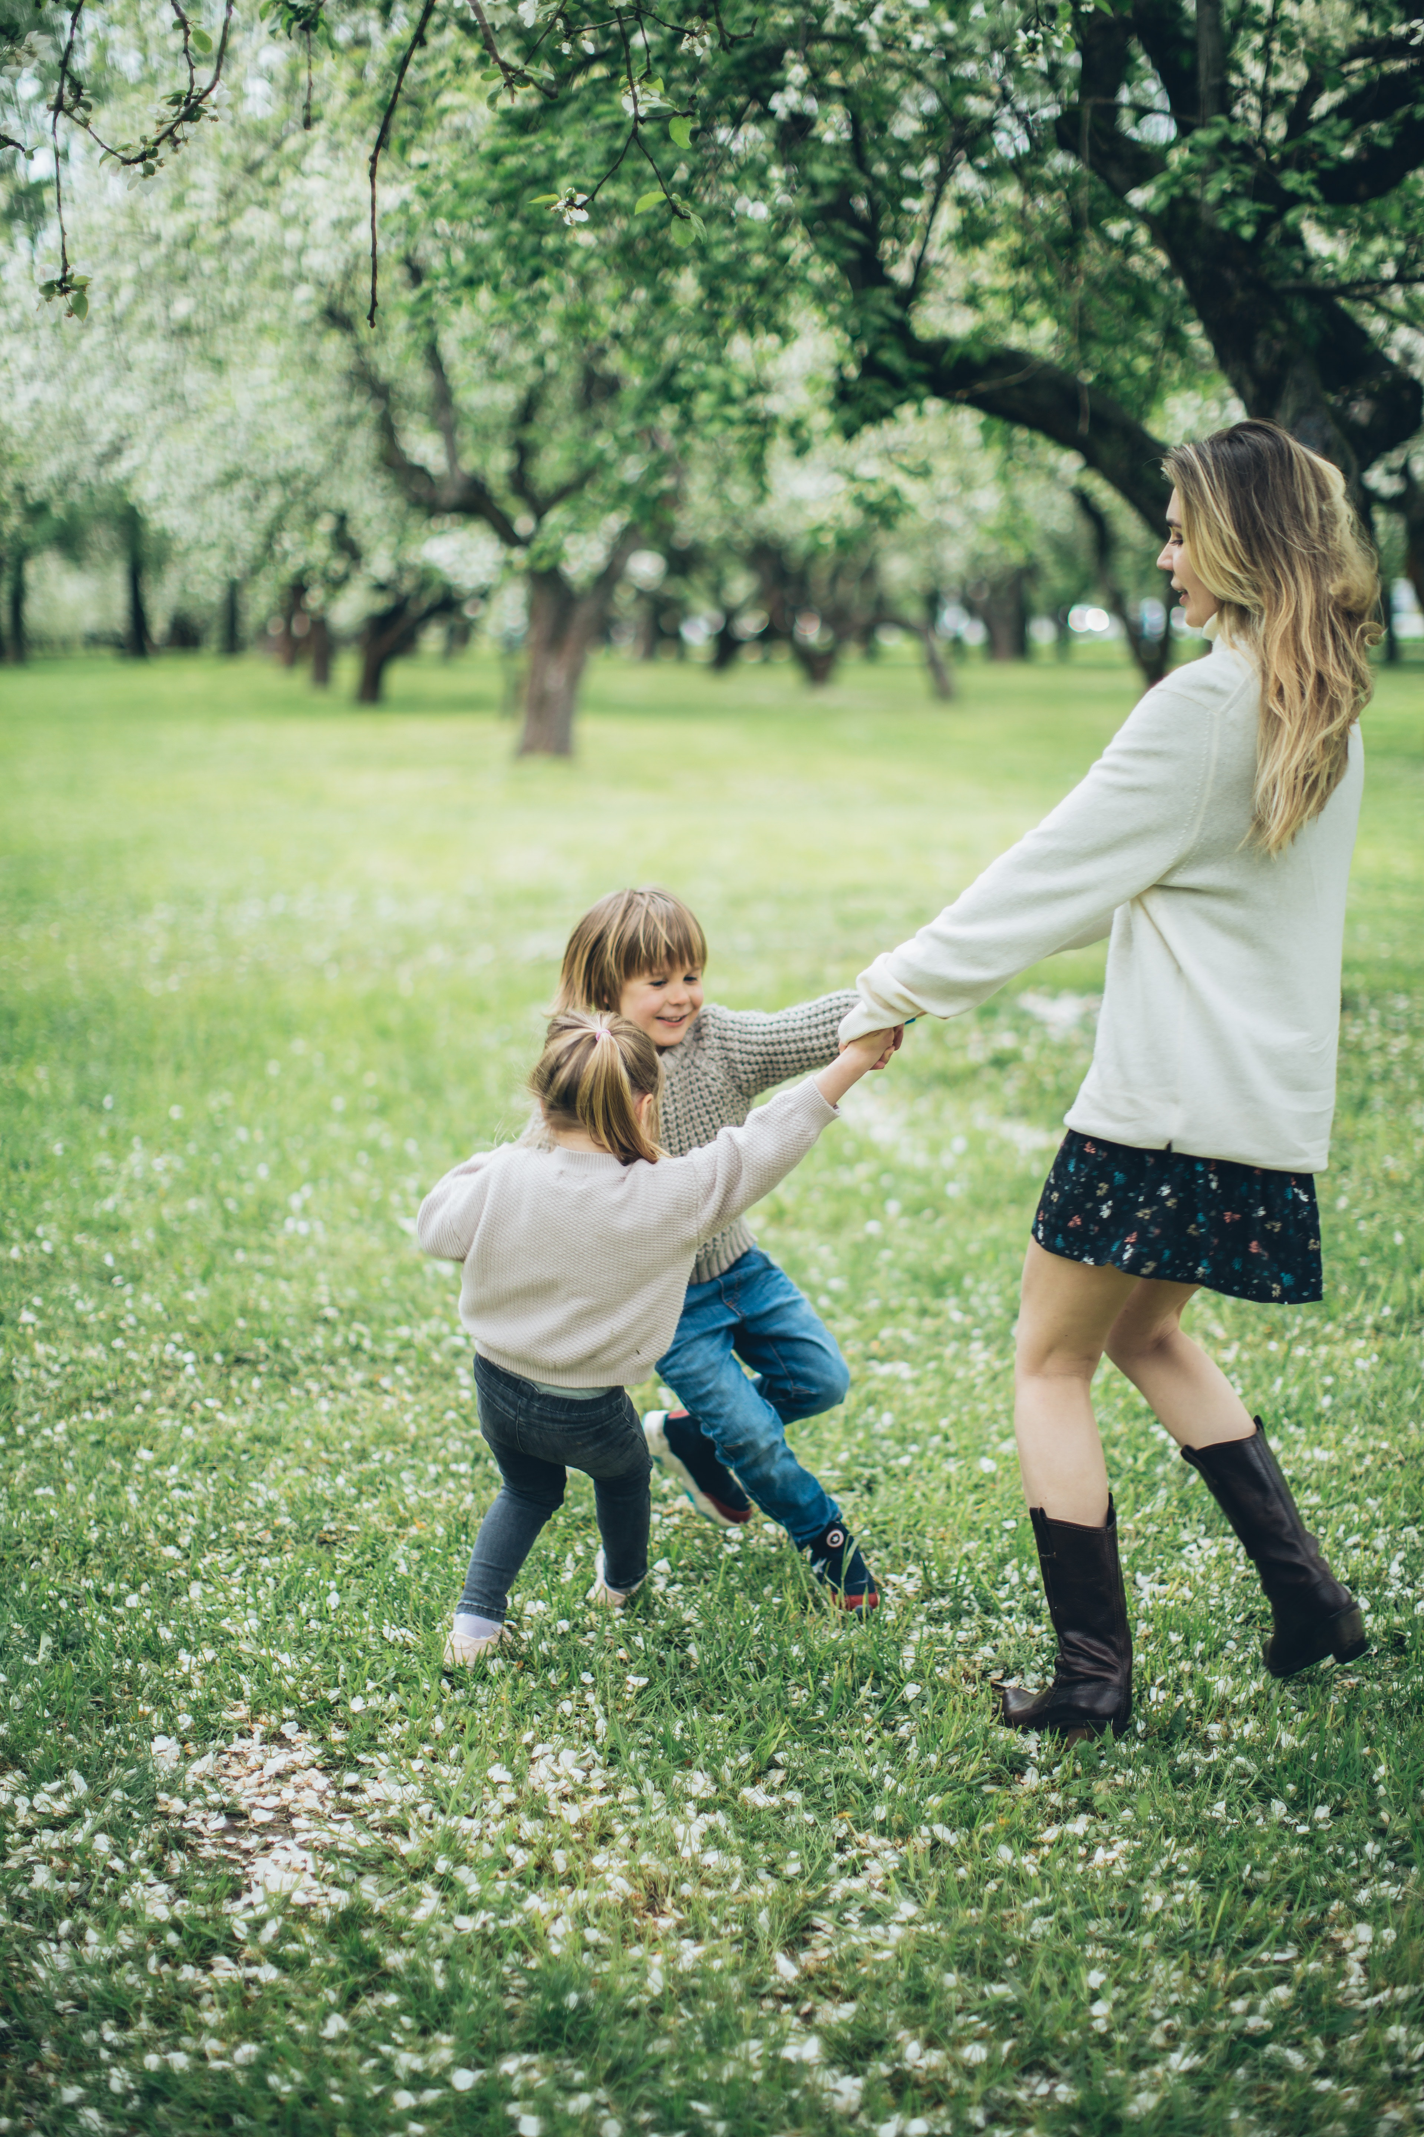
Gemeenten
Wij zijn een volwaardige partner met betrekking tot de prestatieafspraken voor de gemeente Leeuwarden en de gemeente Súdwest-Fryslân.
In de prestatieafspraken worden onder andere afspraken gemaakt over: de samenwerking tussen de gemeente, corporaties en huurdersbelangenorganisaties, betaalbaarheid van de huurwoningen, beschikbaarheid van de huurwoningen, energiebeleid, armoedebeleid, statushouders, kwaliteit, leefbaarheid en wonen en zorg.
Wij zijn ook actief betrokken bij stedelijke vernieuwing zoals in Heechterp en de programmalijn Leeuwarden Oost.

Slide 5
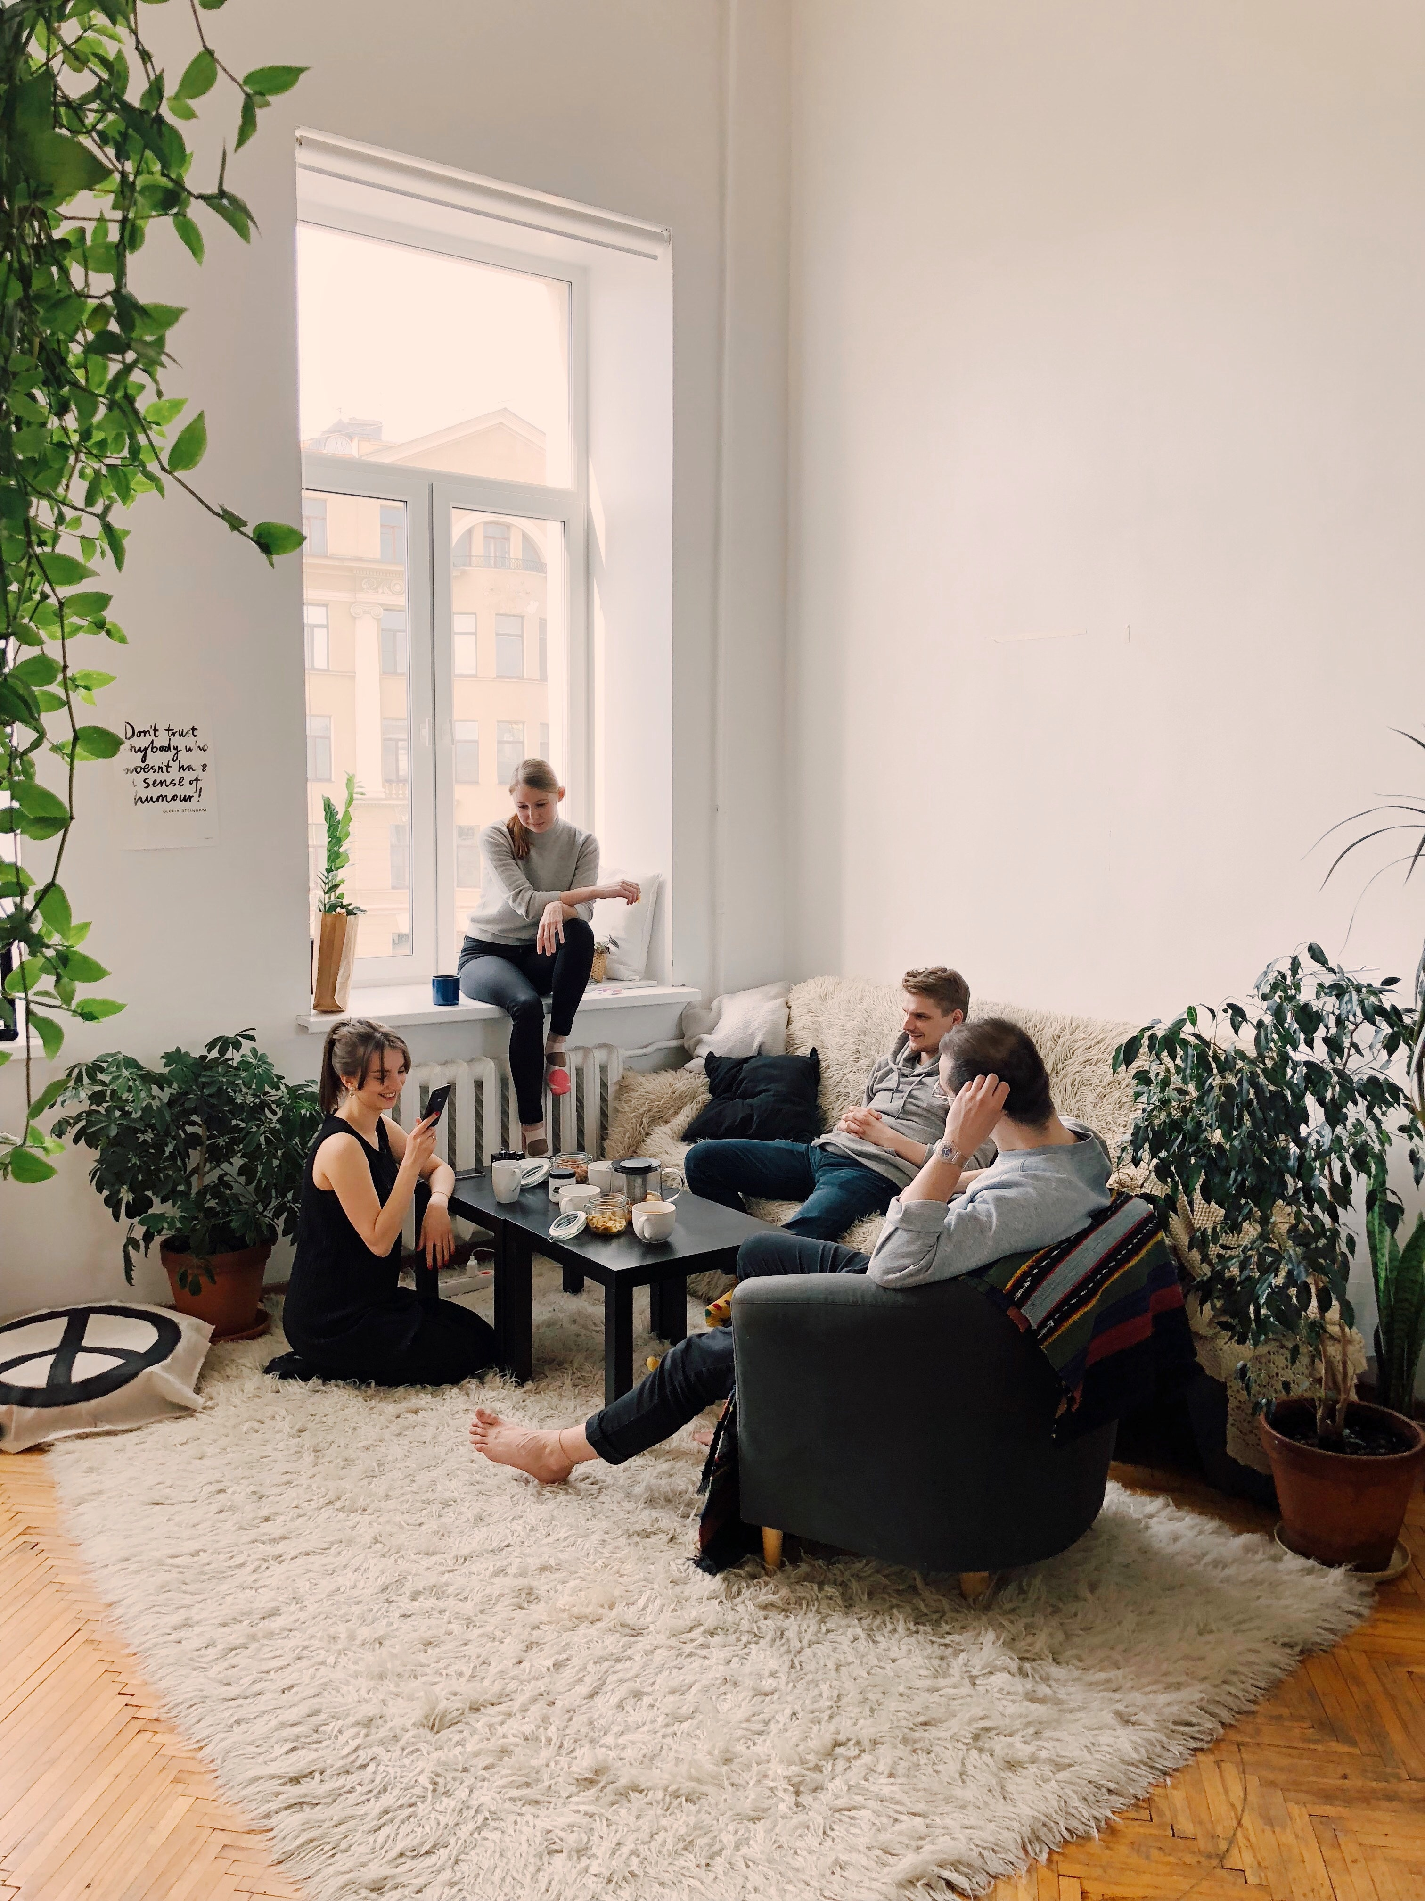
Bewonerscommissies
Een bewonerscommissie is een groep bewoners, die, als vertegenwoordiger van hun wijk of wooncomplex, het gesprek voert met de verhuurder. De verhuurder is verplicht om een aantal onderwerpen met de bewoners te bespreken vanuit de Wet Overleg Huurder Verhuurder (WOHV).
Een bewonerscommissie voert overleg met de verhuurder over onderwerpen, die van belang zijn voor alle huurders in het eigen complex of werkgebied. Individuele zaken of burenruzies horen niet in het overleg met de verhuurder thuis.
Onderwerpen kunnen zijn:
Onderhoud van de woning of het complex
Tuinonderhoud
Servicekosten
Energie en verduurzamen
Woningverbetering of sloop en nieuwbouw
Leefbaarheid
Leefomgeving

Slide 6
Afval, zwerfafval en dump
Ergernissen, ervaringen en oplossing van huurders

Slide 7
De Grote Huurdersenquête
Samen met onderzoeksbureau Heroes ontwikkeld
Verstuurd aan ruim 8000 bij ons aangesloten huurders
75 vragen
1350 geopende enquêtes
877 mensen hebben de enquête (bijna) volledig ingevuld
Uit de enquête kwamen veel zorgen van huurders naar voren
De overlast van straatvuil en rotzooi rondom de woning werd veel genoemd
Wij delen deze zorg en zien dit ook veel terug in de wijken
Deze presentatie en het dossier Afval laat de mening/visie van onze huurders zien

Slide 8
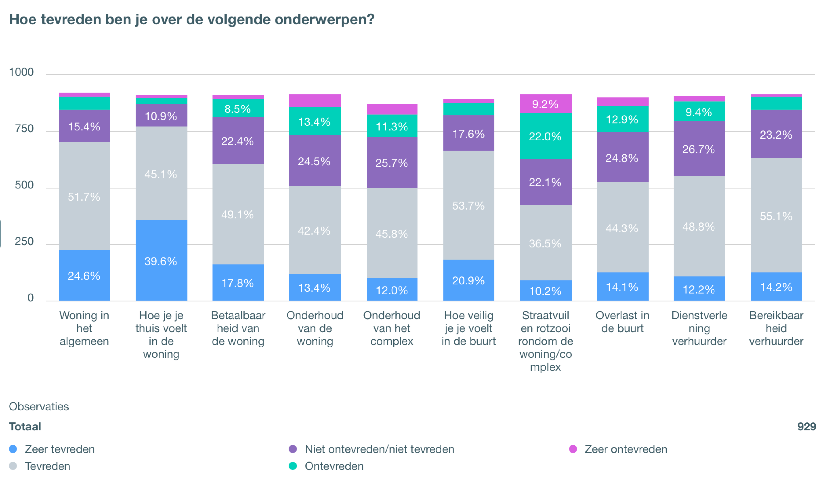
De Grote Huurdersenquête
53%
Is neutraal tot zeer ontevreden over de hoeveelheid straatvuil en rotzooi rondom de woning
Open
antwoorden
71
36
90
169
129
67
272
138
102
61

Slide 9
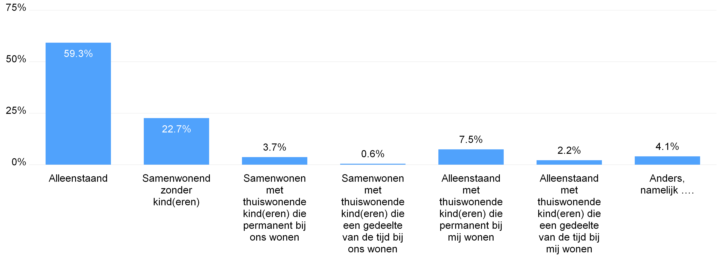
Huurderspanel
850
deelnemers
53% vrouw
44% man
1% genderneutraal
2% onbekend

Slide 10
KERNCIJFERS LEEUWARDEN OP EEN RIJ
Op basis van 222 reactie van ons huurderspanel oktober 2021
SCHOON EN
OPGERUIMD
GROEN-
ONDERHOUD
SCHOON EN
OPGERUIMD
GROEN-
ONDERHOUD
5,2
6,0
77% JA
DOET ER IETS AAN
32% JA
DOET ER IETS AAN
100+
VERBETER-
IDEEËN
OPGEHAALD
TEVREDENHEID
ZELF ER IETS AAN DOEN
50%
ERVAART VEEL
EN VAAK ZWERFAFVAL
50%
62%
VERWACHT MEER ZWERFAFVAL DOOR DIFTAR
DOET MELDING
BIJ GEMEENTE/OMRIN
35%
ERVAART SOMS
ENIG ZWERFAFVAL
40%
22%
VERWACHT HOGERE KOSTEN DOOR DIFTAR
DOET GEEN MELDING
VAN ZWERFAFVAL
15%
ERVAART BIJNA
GEEN ZWERFAFVAL
10%
KIJKT HIERVOOR NAAR
DE VERHUURDER

Slide 11
Grootste ergernissen
Zwerfafval en rotzooi rondom de ondergrondse containers staan met stip op één, gevolgd door het willekeurig dumpen van spullen/afval, soms zelfs vanaf het balkon.
Andere ergernissen zijn:
Honden- en kattenpoep
Containers die lang aan de straat staan of op de verkeerde momenten
Slecht groenonderhoud, met name onkruid
Rotzooi in de voortuin van de buren
Volle containers of storing van containers
Niet-buurtbewoners die afval dumpen
Te weinig prullenbakken
Overvolle of te kleine prullenbakken
Afval/spullen in de portiek en op de galerij

Slide 12
"Je knippert met je ogen en mensen dumpen weer van alles rondom de container (waar ik op uit kijk)"

Slide 13
“Er is hier een grondcontainer geplaatst. Daar is altijd veel rotzooi omheen. Ook bij het legen ontstaat zwerfvuil. Ik krijg dat altijd bij mijn voordeur en voortuin. Met mijn reuma is dat niet fijn om rotzooi weg te halen.”

Slide 14
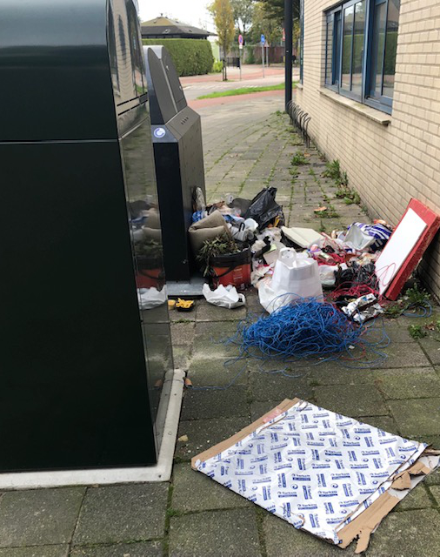
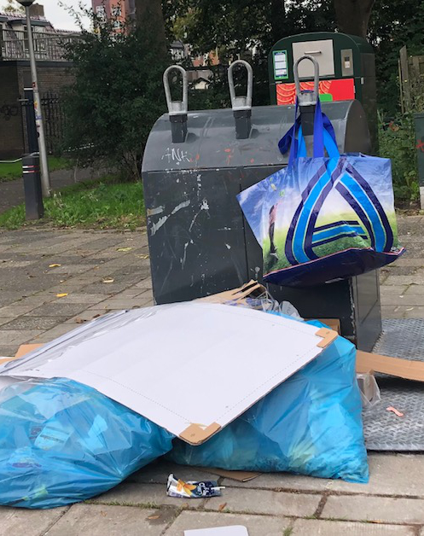
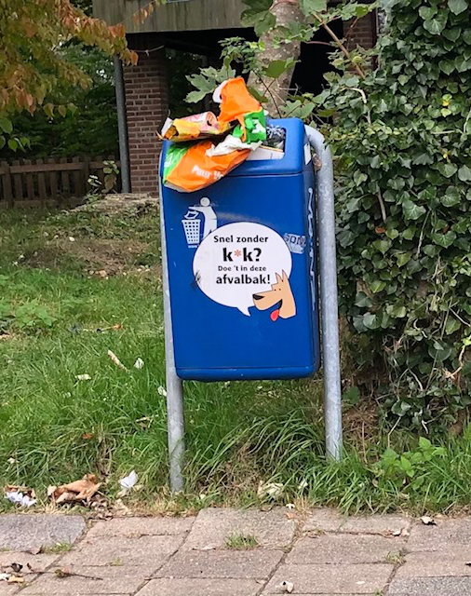
Een 'sfeer' impressie

Slide 15
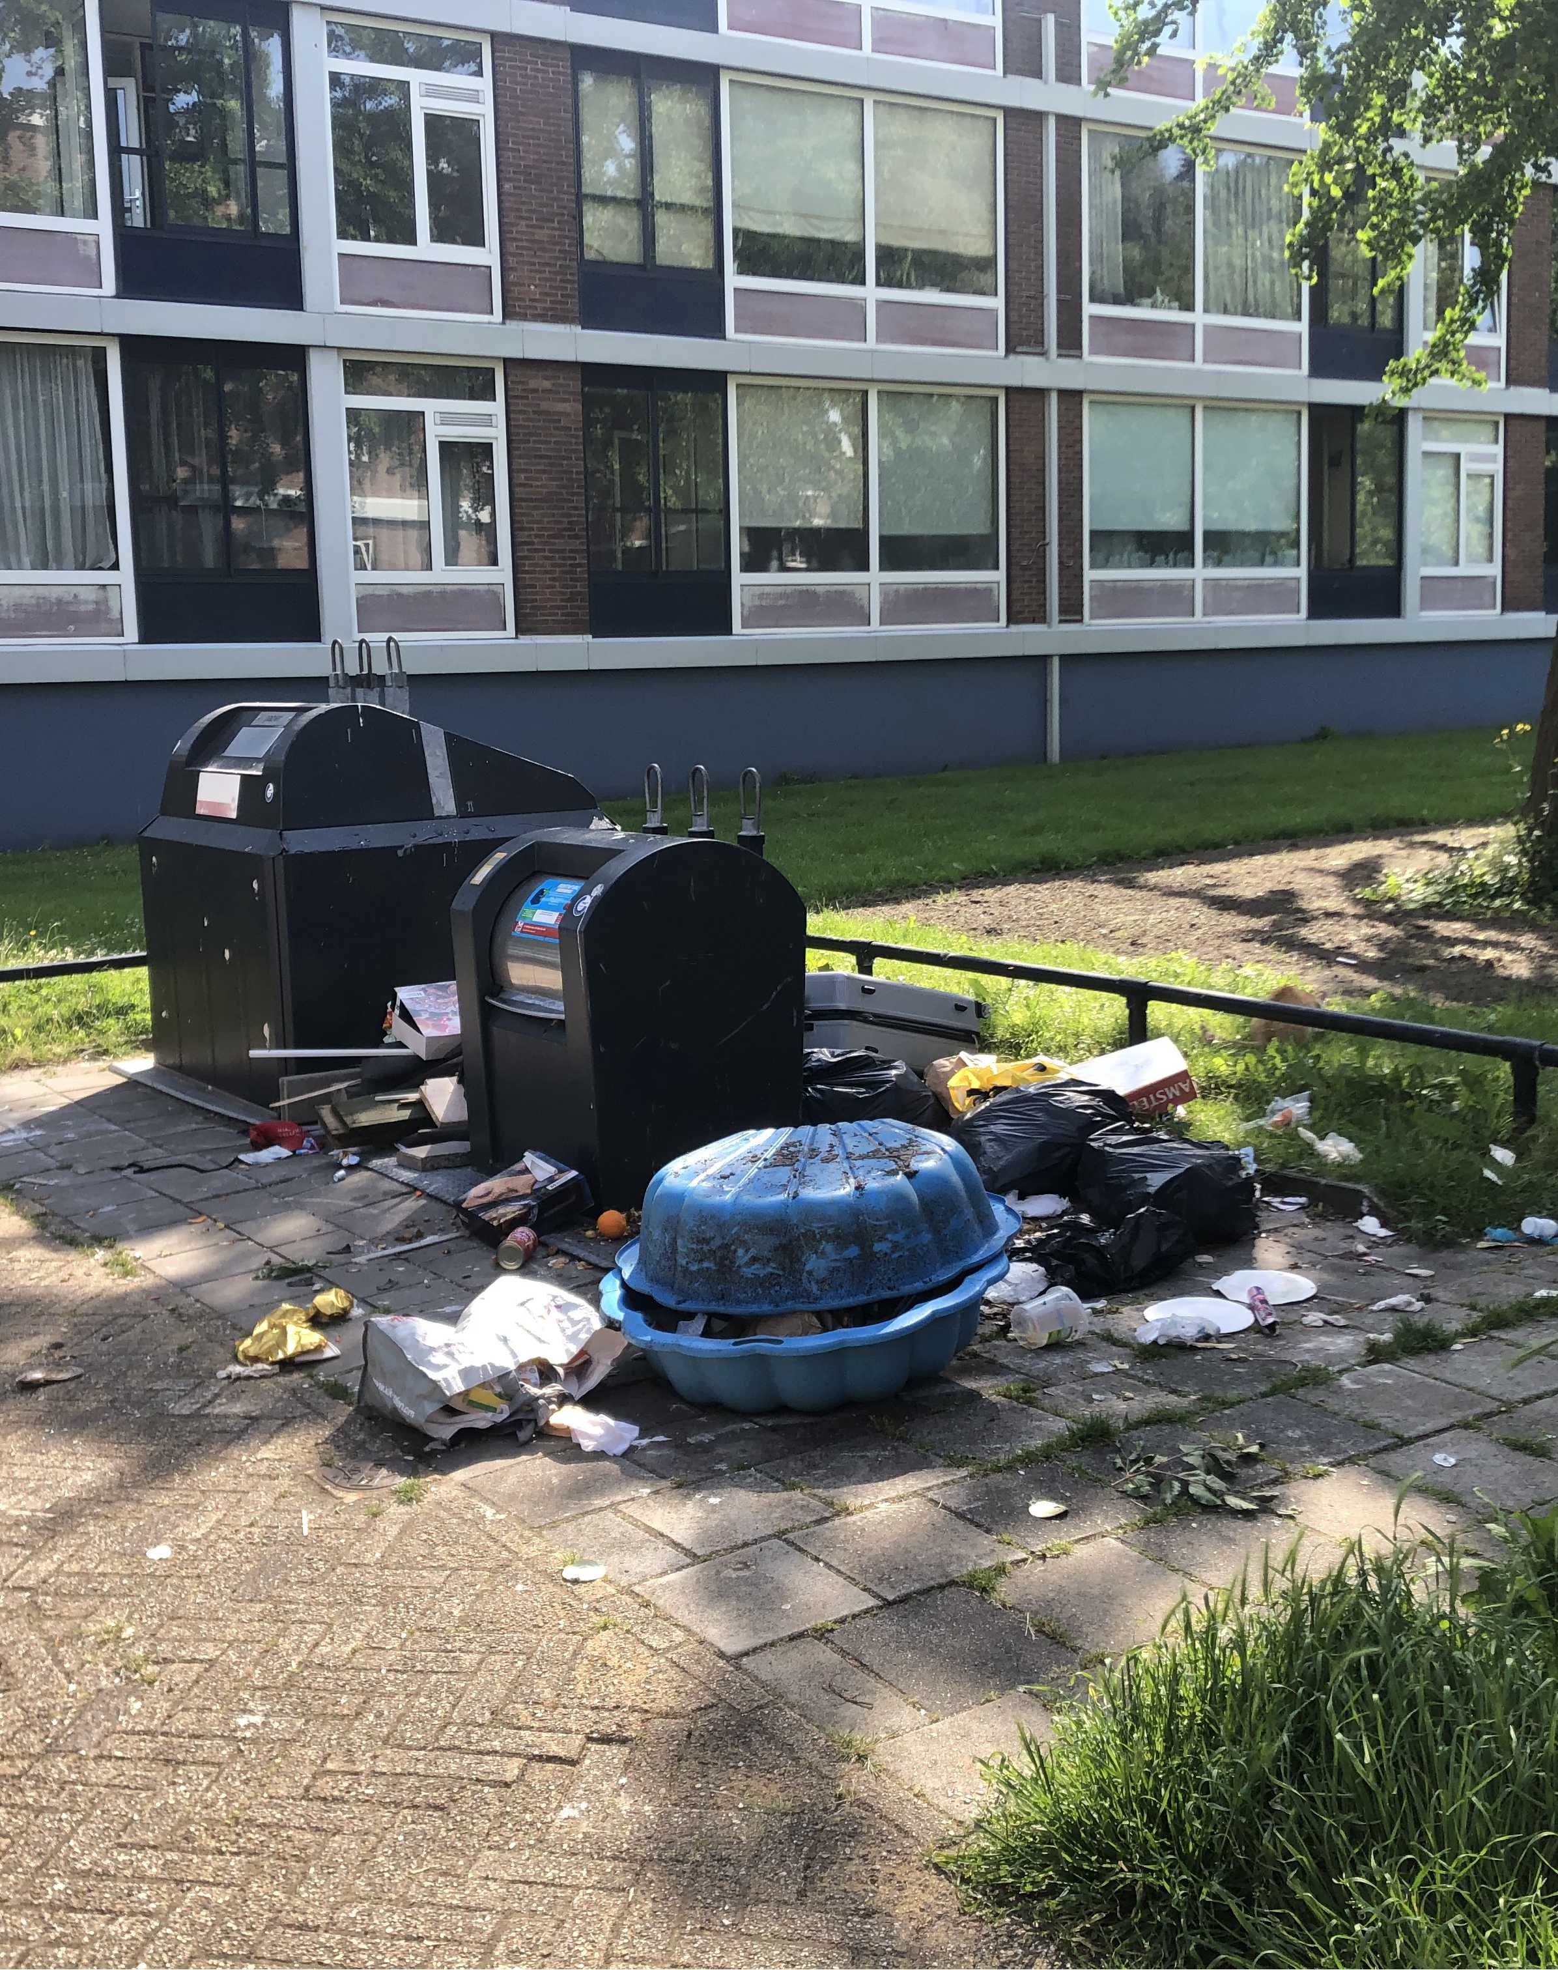
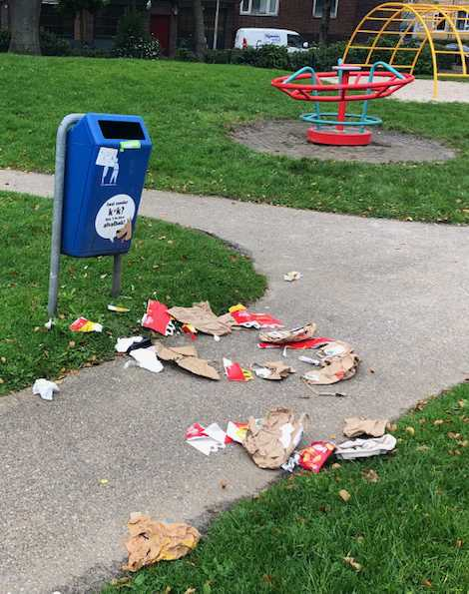
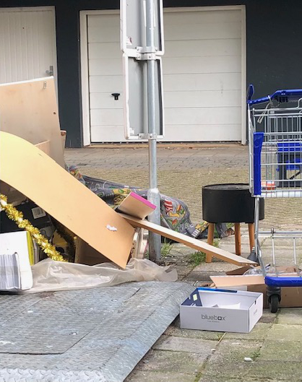
Een 'sfeer' impressie

Slide 16
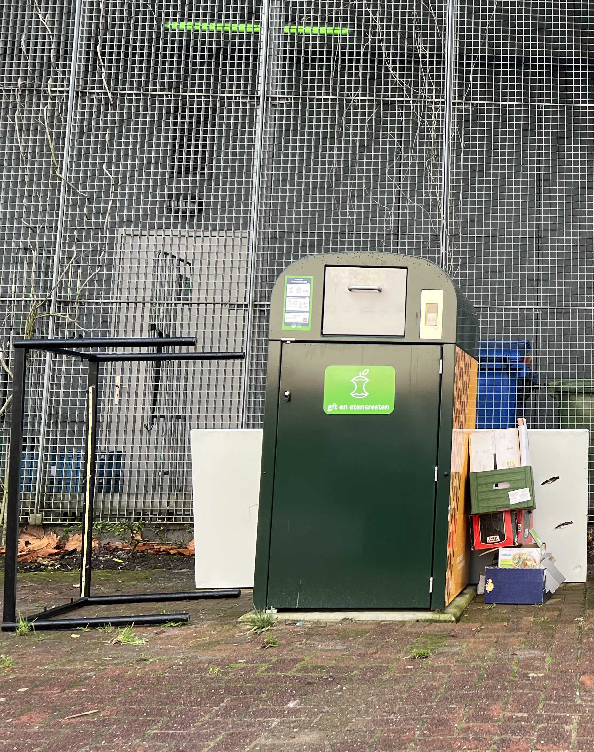
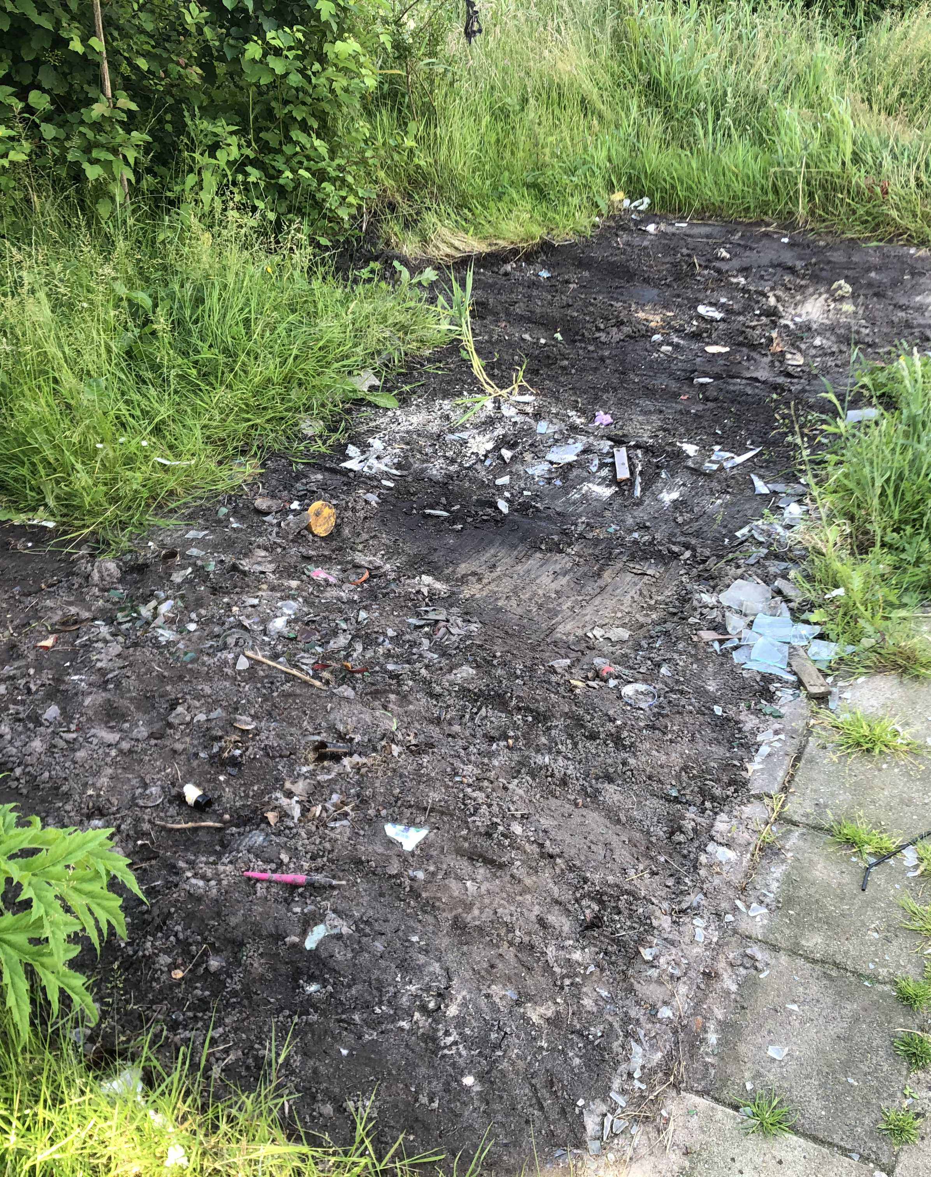
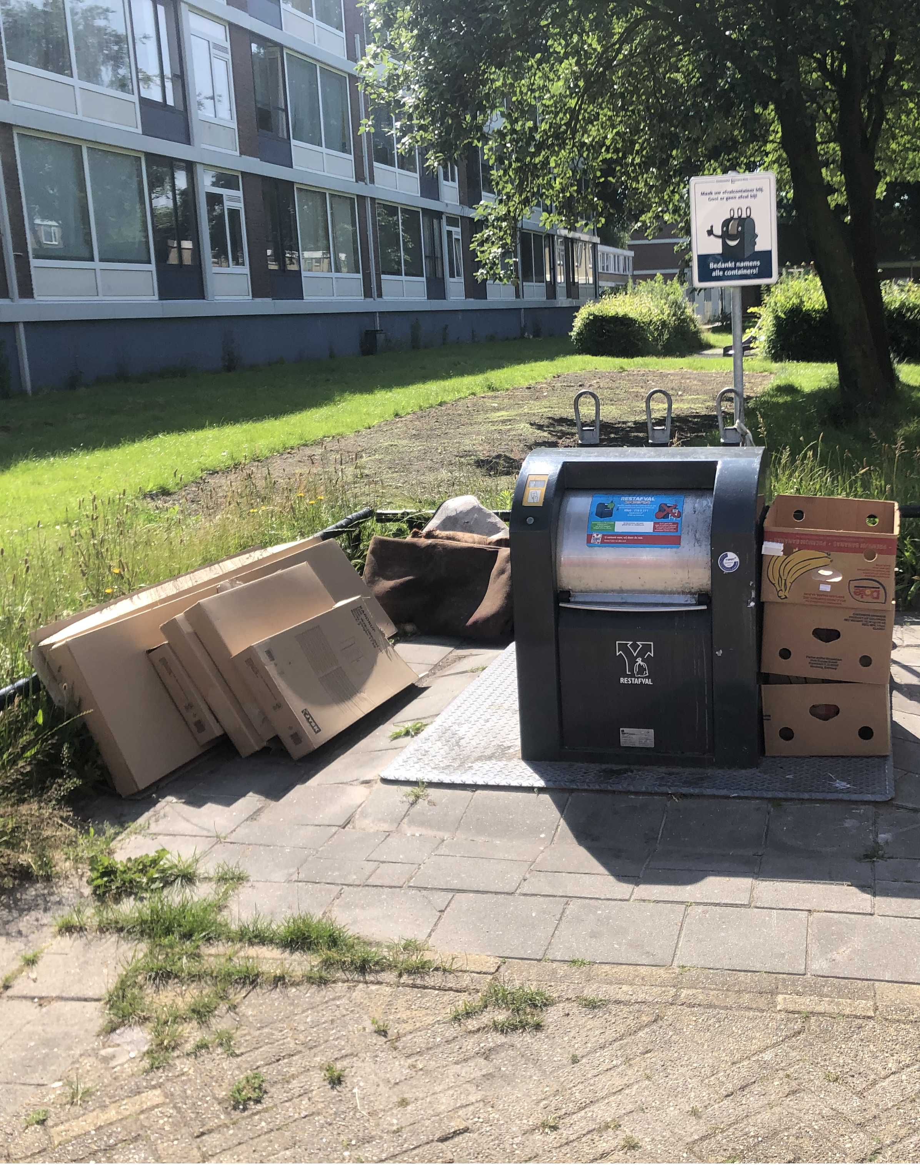
Een 'sfeer' impressie

Slide 17
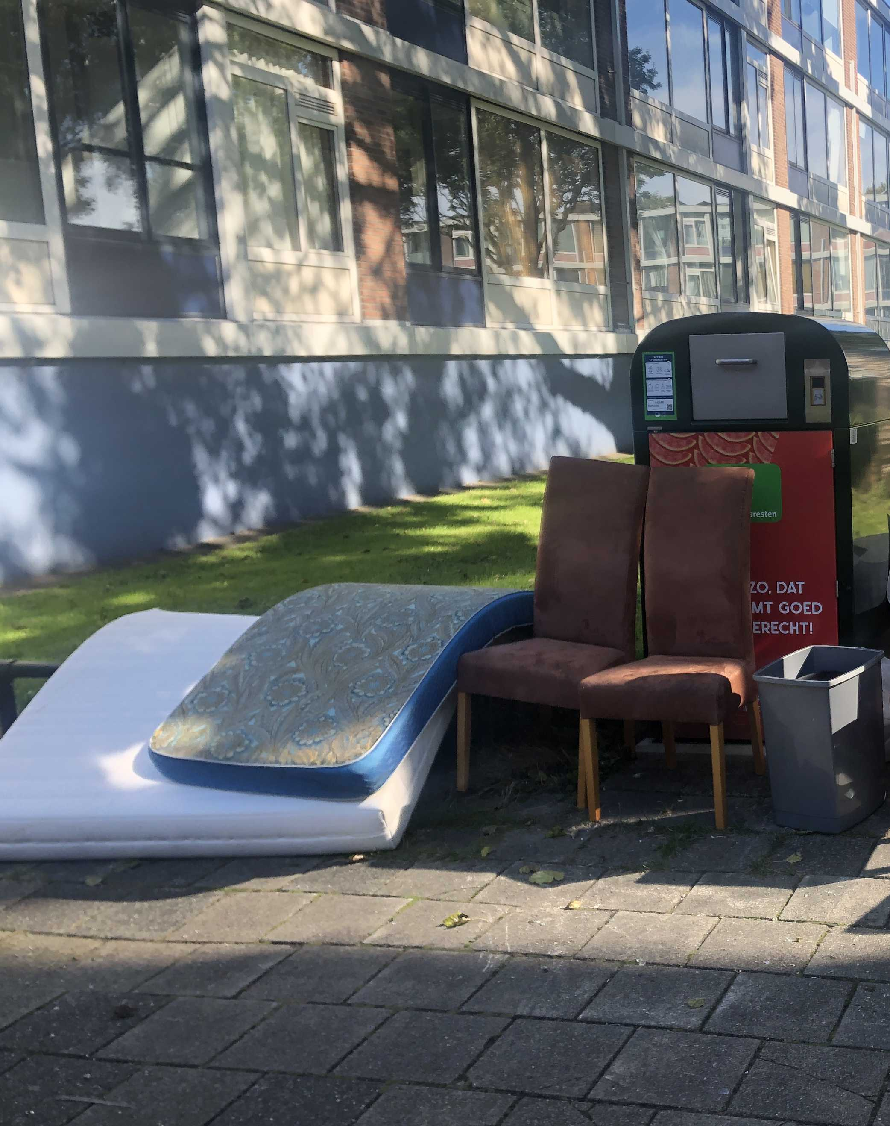
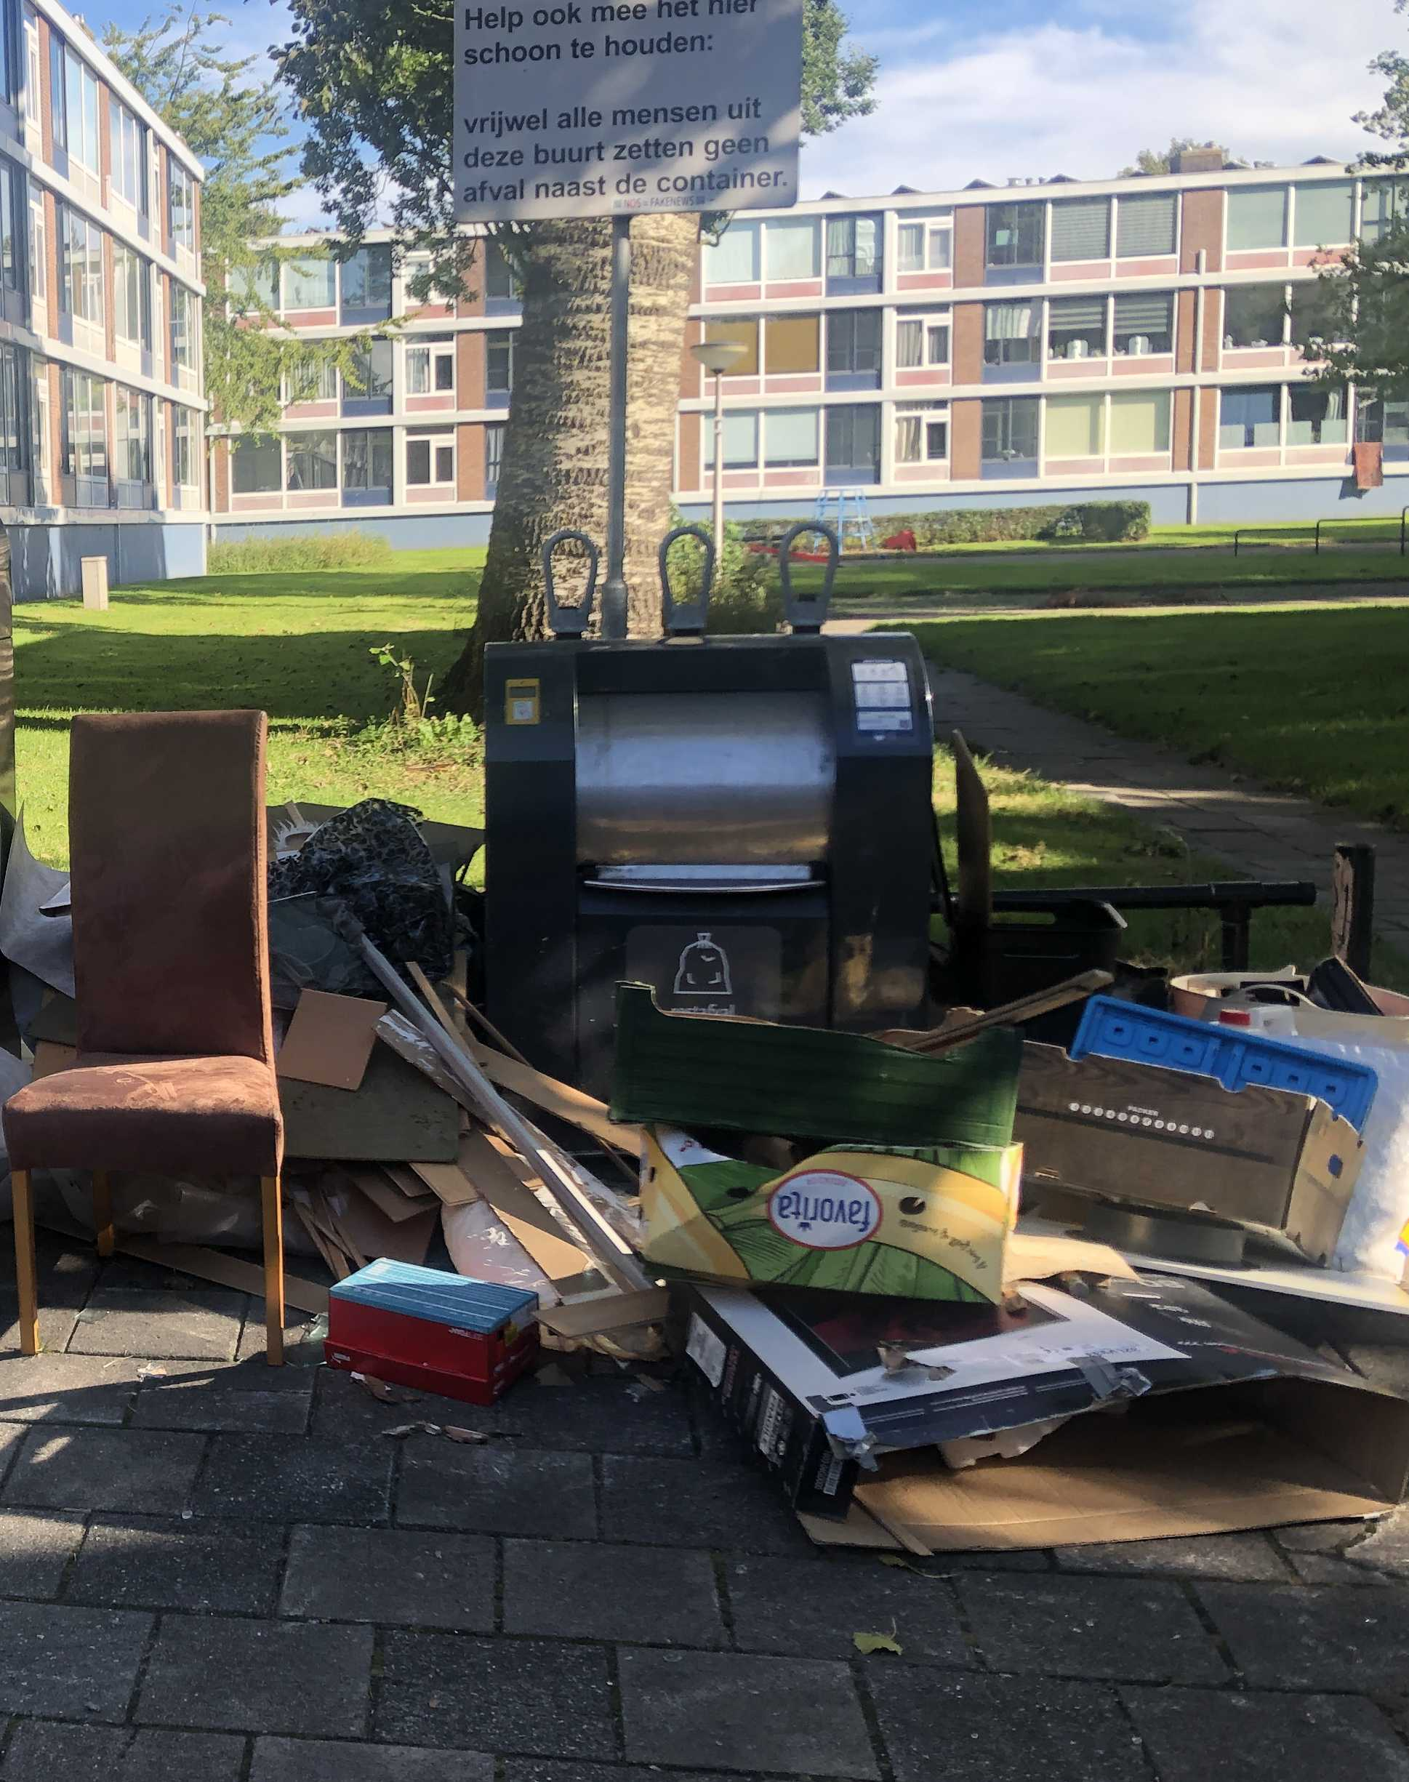
Een 'sfeer' impressie

Slide 18
Wijken
Onze huurders wonen met name aan de noordoostzijde van Leeuwarden. We zien dan ook dat de problemen zich vooral voordoen in de volgende wijken:
Bilgaard
Vrijheidswijk
Heechterp en Schieringen
Oud-oost
Huizum-west
Ook uit andere wijken zoals de Binnenstad, Valeriuskwartier, Muziek-/Transvaal-/Vogelbuurt, Aldlân en de Bloemenbuurt/Oldegalileën ontvangen we klachten over afval, de vertegenwoordiging van deze wijken binnen ons panel is te klein om hier onderbouwde uitspraken over te doen. Dat betekent echter niet dat de huurders daar geen problemen ondervinden op het gebied van afval.
NB: Het is goed om op te merken dat Nieuw Elan een minimale achterban in de dorpen van de gemeente Leeuwarden heeft, waardoor deze presentatie alleen over de stad Leeuwarden gaat.

Slide 19
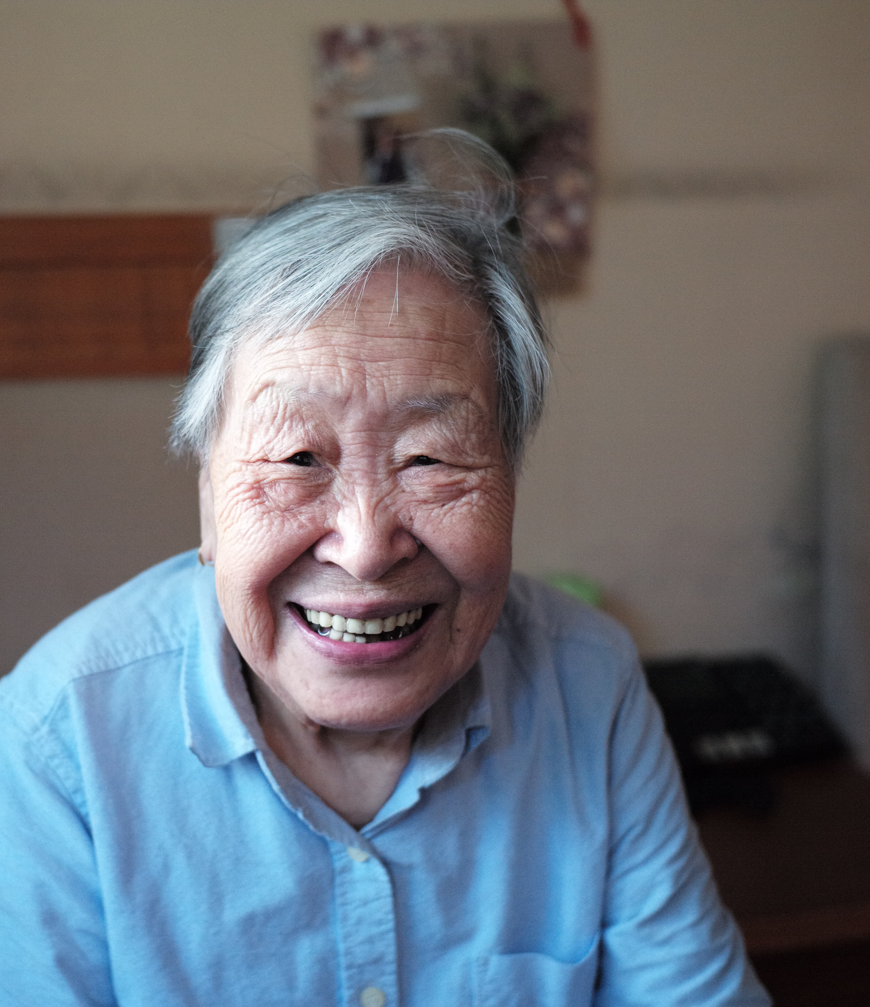
Gevolgen
Het afvalprobleem blijkt veel impact te hebben op de leefbaarheid. Volgens onze huurders ervaren zij de volgende punten:
Een verpauperde uitstraling van een wijk
Het wekt agressie op
Schaamte tegenover bezoek voor hun leefomgeving
Niet veilig voor kinderen om buiten te spelen
Angst om over gladde bladeren uit te glijden
Met een rollator is het een uitdaging om tussen het grofvuil door te komen
Hondenbezitter moet vanwege glaswonden aan de pootjes naar de dierenarts
Ongedierte zoals muizen, vliegen en kraaien
Stankoverlast, vooral in de zomer
Alle genoemde voorbeelden zorgen voor een beperking van de vrijheid van de betreffende huurders en een onhygiënische leefomgeving.

Slide 20
“Wij wonen hier naast de vuilnisbelt. Je schaamt je dood als je bezoek krijgt. Echt een achterbuurt”

Slide 21
“Grofvuil en vuilniszakken (regelmatig ook open zakken) worden random op straat gekwakt. Sowieso niet fijn, maar helemaal in de zomer niet. Drie weken geleden zat ik, samen met DRIE muizen, in de tuin. Ze zaten op nog geen meter van me vandaan. Dat is echt niet leuk”

Slide 22
“Omdat er veel jeugd hun troep laat slingeren, voornamelijk in de speeltuin, waardoor mijn kinderen daar niet normaal kunnen spelen”

Slide 23
Gevolgen
Onze huurders noemen verder nog de volgende punten:
Zakken worden kapot gemaakt door dieren waardoor los afval door de buurt waait
Containers blijven te lang bij de weg staan
Containers die niet goed afgesloten zijn of omwaaien, zorgen voor veel los afval
Er zijn te weinig prullenbakken
Prullenbakken zijn vaak vol, er ligt veel afval naast en dat waait verder; vooral in speeltuinen
De ondergrondse containers zitten regelmatig vol of zijn in storing. Bewoners zetten hun afvalzakken er dan naast. Vervolgens doen anderen dat ook
Afval en grof vuil naast de containers zorgt ervoor dat er in gerommeld wordt en daardoor wordt het nog een grotere troep
Containers van huurders worden volgepropt door buurtbewoners. Dat gaat met Diftar straks een groot probleem opleveren
Het afvalprobleem blijkt veel impact te hebben op de leefbaarheid. Dat is nogal wat, zeker ook voor jongeren. Terwijl een buurt juist veilig zou moeten voelen; als een fijn thuis. Wat ons betreft een ongewenste situatie.

Slide 24
"Vaak vuilniszakken om de container, blijft liggen. Katten maken het kapot, dikke bende, bijna wekelijks”

Slide 25
“De containers staan soms een week bij de weg tot er weer een andere container aan de beurt is”

Slide 26
Oorzaken
De belangrijkste oorzaak van het afvalprobleem is menselijk gedrag is. Dat maakt het ook zo’n ingewikkeld vraagstuk. Een groot deel van de mensen neemt verantwoordelijkheid voor de eigen leefomgeving en een kleine groep maakt er een rotzooi van.
Uit ons onderzoek blijkt dat driekwart van de huurders zelf iets doet om de leefomgeving netjes te houden, onder andere door zwerfvuil op te ruimen. Leeftijd en lichamelijke problemen worden genoemd als reden om dat niet te doen.
Naast gedrag geven huurders ook andere oorzaken aan:
De containers worden niet vaak genoeg geleegd, zijn te klein of doen het niet
Er zijn te weinig prullenbakken of ze zijn te klein
De gemeente geeft niet het goede voorbeeld door zelf groenafval te laten liggen
Te weinig handhaving
Als er al cameratoezicht is, dan wordt daar te weinig mee gedaan
Te weinig groenonderhoud
Geen mogelijkheid om naar de stort te gaan vanwege leeftijd, handicap, geen kar e.d.
Meldingen worden niet opgepakt

Slide 27
“De container naast mijn woning vertoont vaak storingen”

Slide 28
“Veel vuil maar relatief weinig prullenbakken in de wijk"

Slide 29
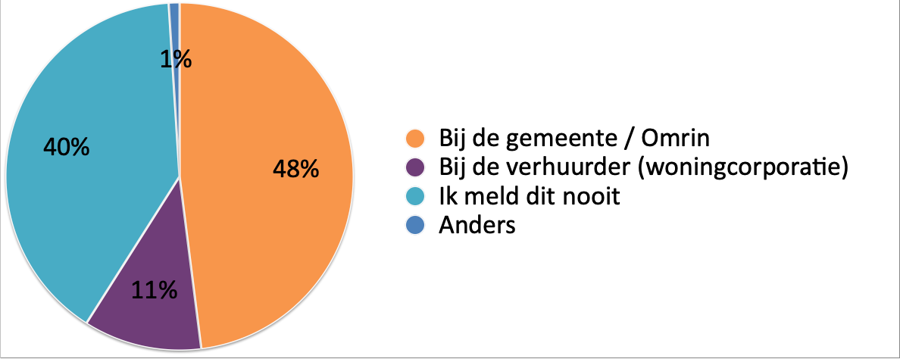
Meldingsbereidheid
Als je last hebt van zwerfafval of straatvuil, dan kun je dat op meerdere manieren melden. Bij wie zou jij het melden?

Slide 30
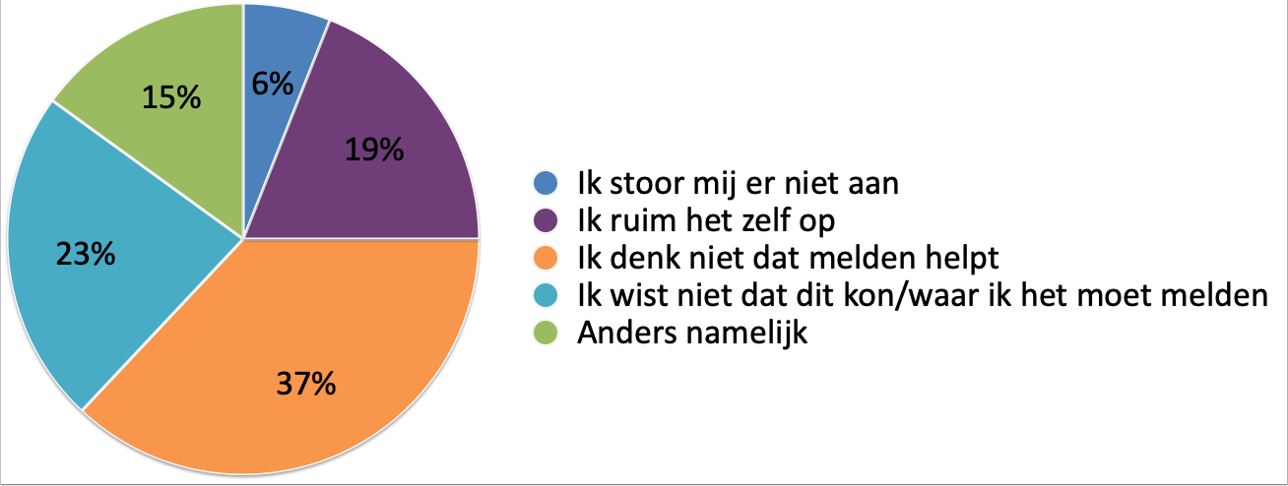
Meldingsbereidheid
Waarom zou jij zwerfafval niet melden?

Slide 31
“Ik heb wel vaker meldingen gegaan bij de gemeente, kreeg geen reactie dus ik doe het niet meer”

Slide 32
“Niet aan gedacht. Ik heb ook wel wat anders te doen. Als ik het elke keer moet melden dan heb ik daar een dagtaak aan”

Slide 33
“Constant bewoners aanspreken op hun gedrag, een beetje moedeloos wordt je ervan. En ik wil geen ruzie”

Slide 34
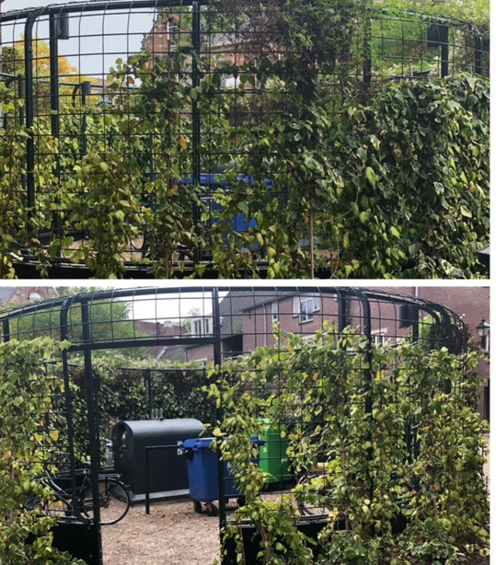
Oplossingen vanuit de huurders
We hebben onze huurders ook gevraagd welke oplossingen er volgens hen zijn. Want het gaat er niet alleen om het probleem aan te kaarten, maar vooral ook om na te denken over hoe we het met elkaar aan kunnen pakken.
Oplossingen volgens onze huurders:
Aanleg van kleine milieuparkjes (zoals bij het Sint Anthoniegasthuis -> foto)
Meer controle op illegale stort en afval naast de container plaatsen
Boetes uitdelen
Beter werkende ondergrondse containers, meer onderhoud en vaker legen
Meer kleine afvalbakken plaatsen, vooral bij alle bankjes en in de buurt van bv. snackbars
Meer containers plaatsen, ook voor glas en textiel e.d.
Cameratoezicht
Duidelijkere informatie vanuit de gemeente over afvalregels
Vaker grof vuil ophalen in de wijken
Deelkasten voor nog bruikbare goederen invoeren
Mogelijkheid tot het scheiden van plastic, dat scheelt enorm veel afval in de containers

Slide 35
Oplossingen vanuit de huurders
Oplossingen volgens onze huurders:
Verpakkingsindustrie aanpakken
Duidelijke borden/stickers met wanneer en hoe lang een container aan de weg mag staan
Geen diftar, want opruimen voor een ander kost straks geld en dat motiveert niet
Slot of chip op container
Als er een melding wordt gemaakt van afval, dan ook actie ondernemen
Belonen als mensen hun spullen netjes wegbrengen/scheiden/opruimen
Himmeldei organiseren – met elkaar opruimen
Campagne om wijkbewoners te overtuigen dat je zelf iets kunt doen om je wijk mooi te houden
Volgend op de route van de vuilniswagen langs de route ‘gemorst’ zwerfvuil opruimen
Buurtbewoners die samen opruimen

Slide 36
Samen, voor fijn en onbezorgd wonen!
Bedankt voor uw aandacht

